Slide 1
Тема:
Назви чисел при діленні

Slide 2
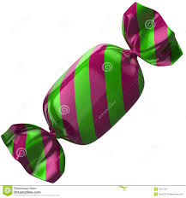
Скільки цукерок зображено?

Slide 3

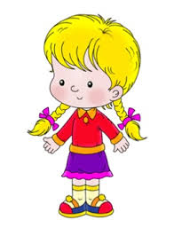
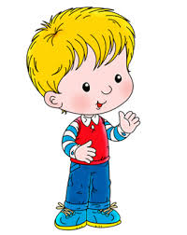
Давай поділимо їх порівну між братиком і сестричкою.

Slide 4
8 : 2=4

Slide 5
8:2 =4
дільник
ділене
частка

Slide 6
:4 =3
Щоб знайти невідоме ділене, треба частку помножити на дільник.

Slide 7
8 : = 4
:
Щоб знайти невідомий дільник, треба ділене поділити на частку.

Slide 8
дружить із
4 2 = 8
8 : 2 =4
8 : 4=2

Slide 9

Домашнє завдання

Slide 10


